Slide 1
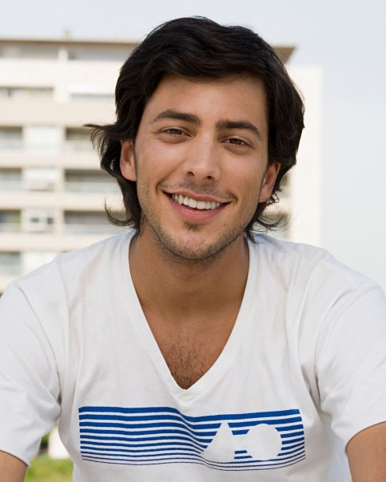
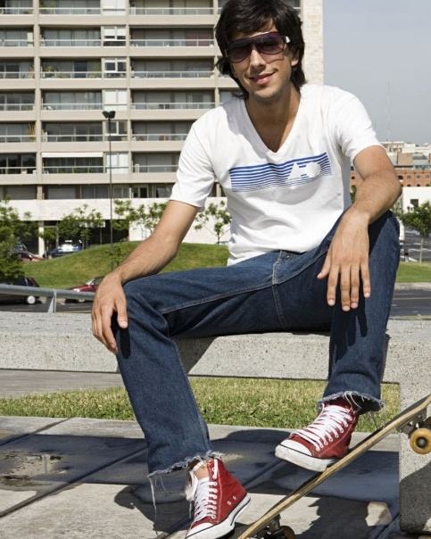
Michael
ulang tahun ke-21!
Mari Kita Rayakan!
Sabtu, 23 April @ 16:00
1000 Main Street, Raleigh, NC 46260
RSVP – 425.555.0150
Michael
ulang tahun ke-21!
Mari Kita Rayakan!
Sabtu, 23 April @ 16:00
1000 Main Street, Raleigh, NC 46260
RSVP – 425.555.0150
Notes:
Untuk mengubah undangan ini, ganti contoh konten kami dengan konten Anda sendiri. Jika Anda lebih suka memilih dari awal, tekan tombol Slide Baru di tab Beranda untuk menyisipkan halaman baru undangan. Sekarang masukkan teks dan gambar di tempat penampung yang kosong.

